Slide 1
Ger en röst till alla Lions och Leos
DA-NVS23.SW
1

Slide 2
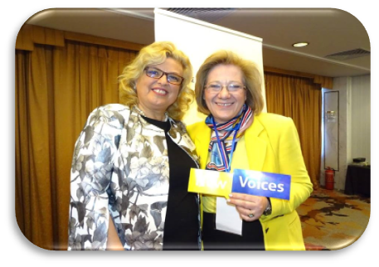
Att vara medlem i Lions ger styrka
Initiativet Nya röster främjar jämlikhet och mångfald samt önskar öka antalet kvinnor, unga vuxna och underrepresenterade grupper i vår organisation.
2

Slide 3
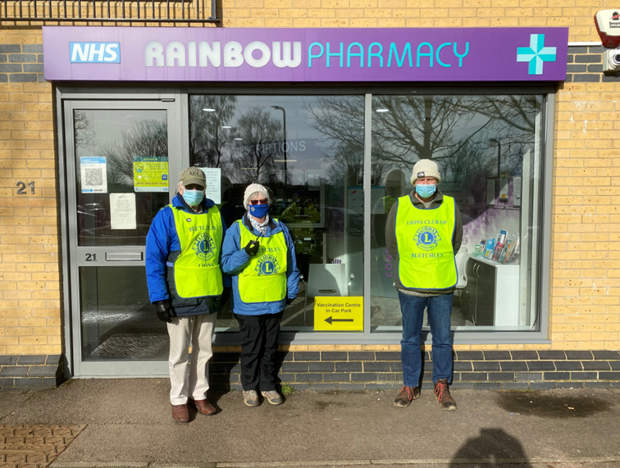
Nya röster
hjälper oss växa
Nya röster är ett gräsrotsinitiativ där målet är att dela berättelser lokalt för att inspirera andra och att marknadsföra organisationen och dess insatser till allmänheten.
Inspirerade medlemmar kommer sannolikt att delta i fler hjälpinsatser, rekrytera fler medlemmar, vara bättre ledare och sprida budskapet om Lions Clubs International.

Slide 4
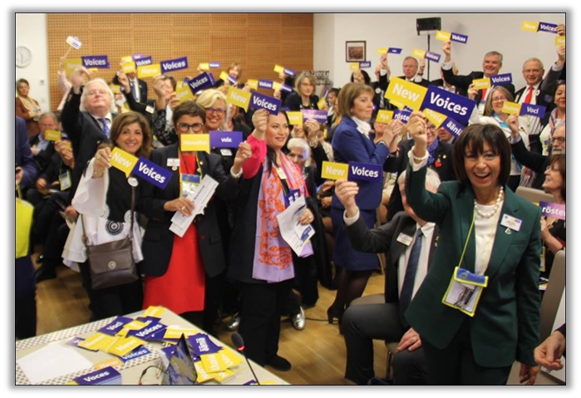
Nya röster är en plattform
För att dela nya idéer och att lära av varandra. Initiativet vill uppmuntra klubbarna att vara dynamiska och innovativa, genom att prova nya saker och ge alla möjlighet att växa både personligen och yrkesmässigt.
För att uppmärksamma det hårda arbete Lions och Leos utför inom områdena marknadsföring, medlemskap, ledarskap och hjälpinsatser
För att inkludera och höra rösterna från underrepresenterade grupper
För att bryta barriärer samt uppmuntra Lions och Leos att inta ledarroller

Slide 5
Nya röster är Lions och Leos som har exceptionell påverkan inom ett av följande fyra områden:
HJÄLPINSATSER
MEDLEMSKAP
LEDARSKAP
MARKNADSFÖRING
VILKA ÄR
NYA RÖSTER?

Slide 6
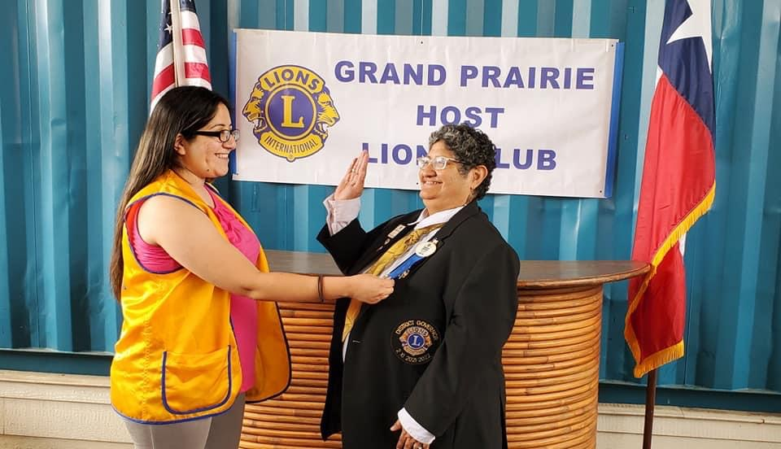
VEM KAN BLI EN NY RÖST?
Lions och Leos med mångfald och innovation från distrikt runtom i världen som känner sig stärkta av Lions!
Som har en inspirerande berättelse eller upplevelse att dela
Som har en ny eller innovativ idé att dela
Som inte har haft möjlighet att leda
Som tror på vår uppgift och vill involvera andra

Slide 7
Struktur och stöd
7

Slide 8
Roll för distrikt
Distriktsguvernör
Identifierar fyra nya röster lokalt – överväger mångfald och Lions/Leos som gör utmärkta insatser inom alla fyra områden
Överlämnar certifikat till nya röster
Uppmärksammar lokala nya röster vid distriktets evenemang och i kommunikation
Skickar in berättelser från nya röster till LCI via formulär för att samla in berättelser
Uppmärksammar nya röster på distriktets hemsida och sociala medier samt i klubbens och distriktets nyhetsbrev. Delar deras berättelser vid zonmöten, distriktsmöten, klubbmöten, serviceprojekt och insamlingsevenemang
8

Slide 9
Process för nya röster
Varje distriktsguvernör uppmuntras att nominera fyra Lions/Leos under året på sin post.
Distrikts-guvernörerna överlämnar certifikat till sina nya röster i sina distrikt
Distriktet marknadsför nya röster och ger möjligheter till dem att dela sina berättelser
Nya röster talar ut samt uppmuntrar andra Lions och Leos att inta ledarposter och att vara innovativa
Distrikts-guvernörerna skickar in formulär för att samla in berättelser till LCI, för möjlig delning på internationell nivå
9

Slide 10
Roll för NYA RÖSTER
Nominerade till nya röster
Delar deras berättelser och finner sätt att sprida deras budskap
Tar sig an talaruppdrag och föregår med gott exempel
Samarbetar med klubbar och distrikt, för att främja starkare och mer inkluderade medlemmar
Uppmuntrar och är mentor för andra att inta ledarroller
10

Slide 11
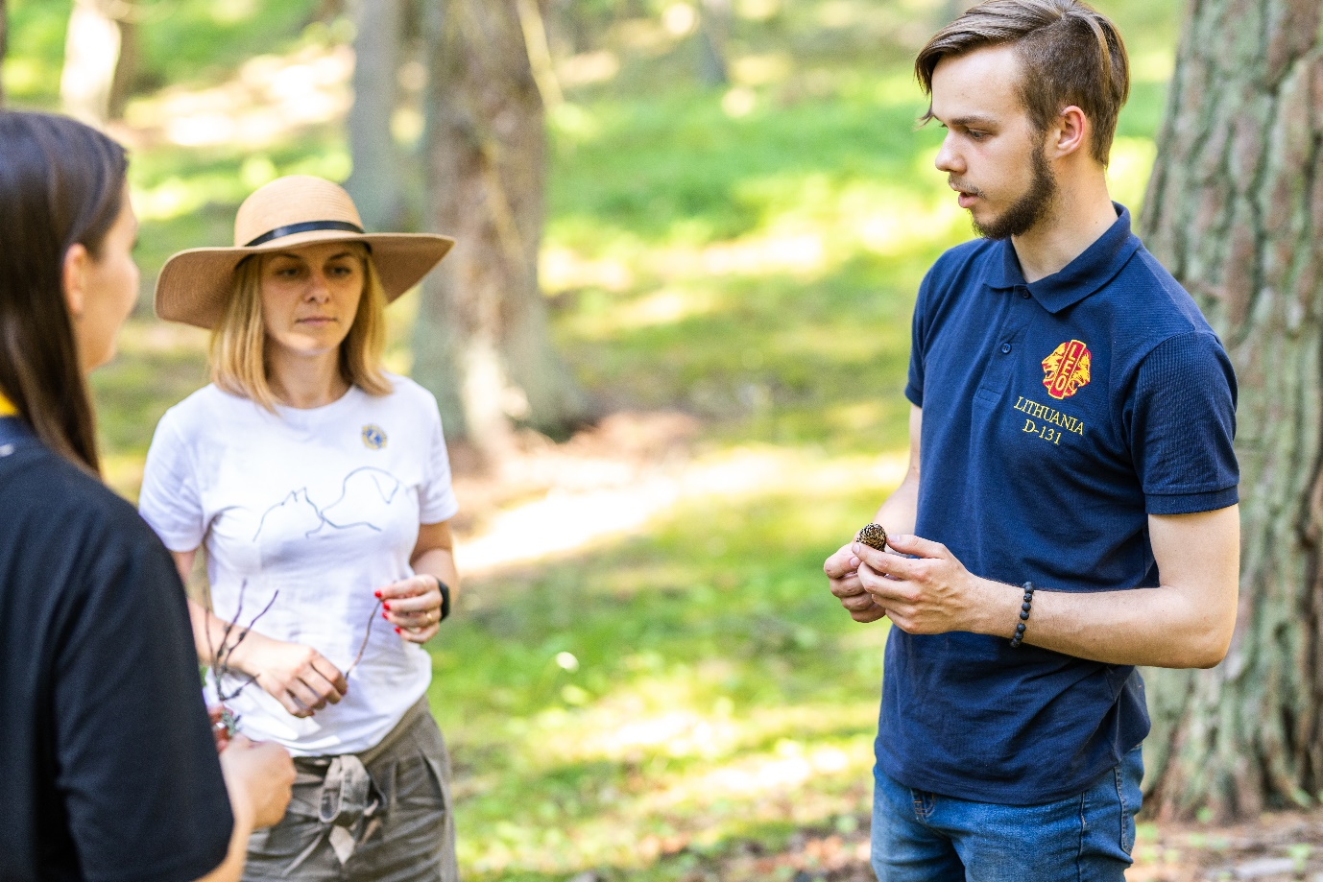
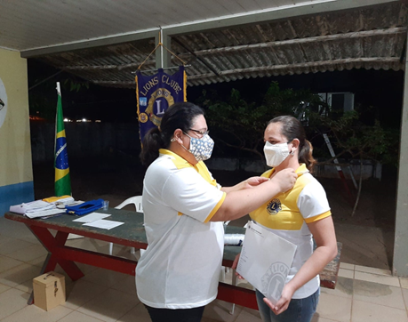
LCI önskar berättelser från nya röster
LCI önskar att distriktsguvernörerna har som mål att skicka in berättelser från sina nya röster senast den 1 november, men insamlingsprocessen förblir öppen och pågår under hela året. Berättelser kommer att efterfrågas varje kvartal.
11

Slide 12
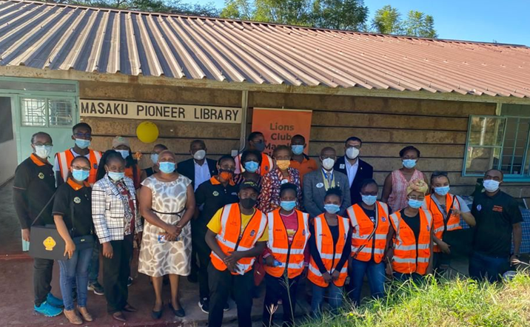
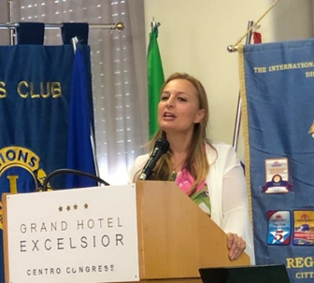
PROGRAMSTÖD FRÅN LCI
1
Sociala medier
Sociala medier används för att engagera medlemmar på alla nivåer, uppmärksamma utvalda nya röster och dela idéer.
2
Webbplats
Är en destination för kampanjens marknadsföring och resurser.
Jag är en röst för medlemskap.
Jag är en röst för ledarskap.
Jag är en röst för hjälpinsatser.
Jag är en röst för marknadsföring.
Jag är en ny röst.
Vilken röst är du?
3
Webbseminarier
”
Fortsätta med webbseminarier som leds av medlemmar, vilka visat sig vara framgångsrika med att dela idéer och nå ut till medlemmar med koncept om medlemsutveckling som var meningsfulla.
4
Resurser
Tillhandahålla marknadsföringsmaterial som behövs vid lokala evenemang som marknadsför nya röster.

Slide 13
YTTERLIGARE RESURSER
Anslag till seminarium om nya röster
Anslag till symposium om nya röster
• Utforska faktorer kring rekrytering och behållande av kvinnor, unga Lions och Leos samt underrespresenterade grupper.
• Skapa strategier för att öka antal medlemmar och mångfald i Lions samt på ledarposter.
• Skapa handlingsplaner för implementering.
• Identifiera projekt i samhället som är av intresse för kvinnor, unga Lions och Leos samt underrepresenterade grupper.
• Marknadsföra nya klubbar i samhället.
• Identifiera potentiella medlemmar.
• Chartra en ny klubb/klubbfilial, för att kunna genomföra ett projekt i samhället.
USD 8 000 finns tillgängligt per konstitutionellt område varje verksamhetsår som riktad finansiering till symposier eller seminarier om nya röster.
Upp till USD 2 000 kan användas till varje evenemang.

Slide 14
Program för seminarier och symposier
Fokus har utökats från kvinnor till att inkludera unga och mångfald.
Anslag beviljas enligt först till kvarn-principen.
Multipeldistrikt eller distrikt kan ansöka varje verksamhetsår. Om multipeldistriktet/distriktet beviljades anslag föregående verksamhetsår kan det inte ansöka förrän efter den 1 november.
Måste skicka in anslagsansökan minst 30 dagar innan evenemanget. Godkännande i förväg av LCI krävs, för att kunna erhålla ersättning.
Begäran om ersättning samt slutrapport ska skickas in inom 30 dagar efter evenemanget, för att kunna erhålla ersättning.
14

Slide 15
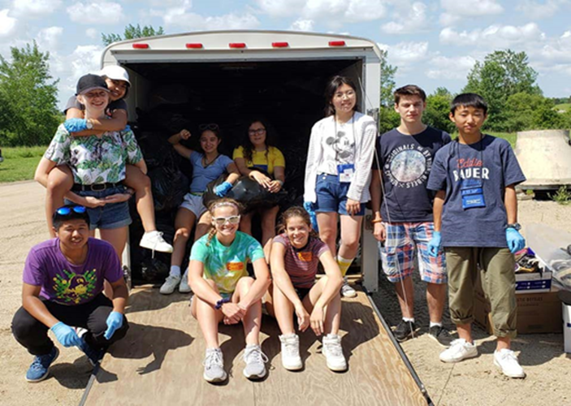
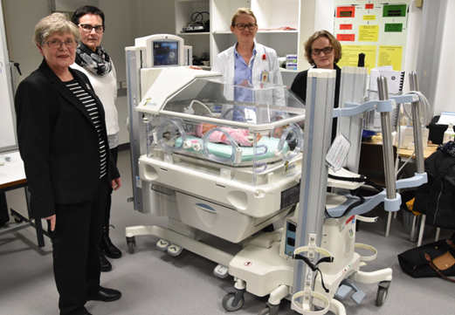
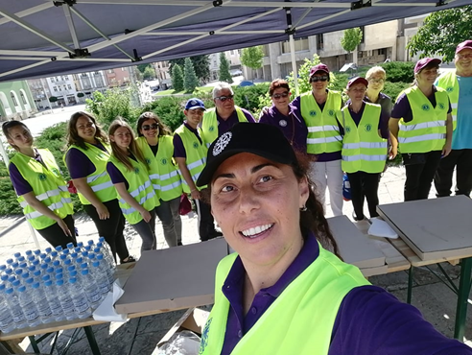
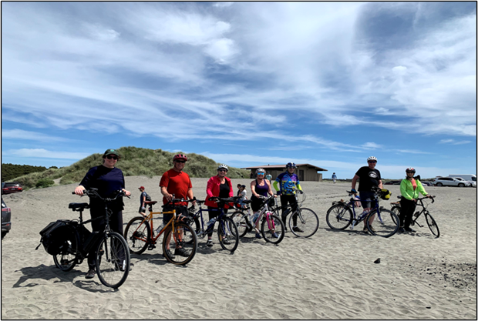
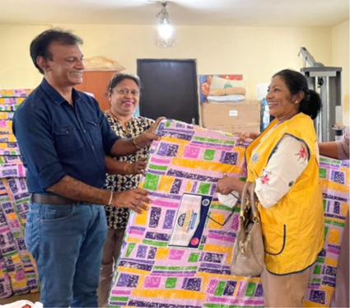
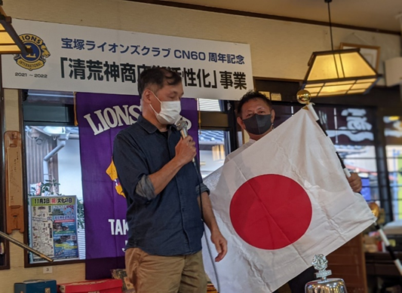
Innovation, inspiration, motivation och glädje!
15

Slide 16
Diskussion….
16

Slide 17
För mer information kontaktar du:
Personalen vid divisionen för distrikt- och klubbadministration:
newvoices@lionsclubs.org
och besök
https://www.lionsclubs.org/sv/newvoices
Facebook: Lions nya röster
Delta i konversationen!
17

